Slide 2
Fadiga
Fluídica
Wandson Marçal

Slide 3
(...)O fluido vital se transmite de
um indivíduo a outro. Aquele que o tiver em maior porção pode dá-lo a um que o tenha de menos e
em certos casos prolongar a vida
prestes a extinguir-se(...)..
Comentários de ALLAN KARDEC Após a questão 70

Slide 4
424. Por meio de cuidados dispensados a tempo, podem reatar-se laços prestes a se desfazerem e restituir-se à vida um ser que definitivamente morreria se não fosse socorrido?
“Sem dúvida e todos os dias tendes a prova disso. O magnetismo em tais casos, constitui, muitas vezes, poderoso meio de ação, porque restitui ao corpo o fluido vital que lhe falta para manter o funcionamento dos órgãos.”

Slide 5
427. De que natureza é o agente que se chama fluido magnético?
“Fluido vital, eletricidade animalizada, que são modificações do fluido universal.”

Slide 6
O Livro dos Médiuns — 2ª Parte
Capítulo XVIII
INCONVENIENTES E PERIGOS DA MEDIUNIDADE
Influência do exercício da mediunidade sobre a saúde

Slide 7
2.ª O exercício da faculdade mediúnica pode causar fadiga?
“O exercício muito prolongado de qualquer faculdade acarreta fadiga; a mediunidade está no mesmo caso, principalmente a que se aplica aos efeitos físicos, ela necessariamente ocasiona um dispêndio de fluido, que traz a fadiga, mas que se repara pelo repouso.”

Slide 8
3.ª Pode o exercício da mediunidade ter, de si mesmo, inconveniente, do ponto de vista higiênico, abstração, feita do abuso?
“Há casos em que é prudente, necessária mesmo, a abstenção, ou, pelo menos, o exercício moderado, tudo dependendo do estado físico e moral do médium. Aliás, em geral; o médium o sente e, desde que experimente fadiga, deve abster-se.”

Slide 9
(...)Só poderia acarretar inconveniente, se aquele que a possui abusasse dela, depois de se haver tornado médium facultativo, porque então se verificaria nele uma emissão demasiado abundante de fluido vital e, por conseguinte, enfraquecimento dos órgãos.
O Livro dos Médiuns , Cap. XIV, dos médiuns, item 161.

Slide 10
(...)Sendo o fluido humano menos ativo, exige uma magnetização continuada é um verdadeiro tratamento, por vezes muito longo. Gastando o seu próprio fluido, o magnetizador se esgota, pois dá de seu próprio elemento vital; é por isto que ele deve, de vez em quando, recuperar suas forças. O fluido espiritual, mais poderoso, em face de sua pureza, produz efeitos mais rápidos e, muitas vezes, quase instantâneos. Como esse fluido não é o do magnetizador, resulta que a fadiga [do médium que o transmite] é quase nula(...).
Revista espírita — Ano VIII — Setembro de 1865
Mediunidade curadora

Slide 11
A mediunidade é coisa santa, que deve ser praticada santamente, religiosamente. Se há um gênero de mediunidade que requeira essa condição de modo ainda mais absoluto é a mediunidade curadora.
O médico dá o fruto de seus estudos, feitos, muita vez, à custa de sacrifícios penosos; o magnetizador dá o seu próprio fluido, por vezes até a sua saúde: podem pôr lhes preço; o médium curador transmite o fluido salutar dos bons Espíritos; não tem o direito de vendê-lo. Jesus e os apóstolos, ainda que pobres, nada cobravam pelas curas que operavam.
E.S.E. Capítulo XXVI
DAI GRATUITAMENTE O QUE GRATUITAMENTE RECEBESTES, item 10

Slide 12
675. Por trabalho só se devem entender as ocupações materiais?
“Não; o Espírito trabalha, assim como o corpo. Toda ocupação útil é trabalho.”
683. Qual o limite do trabalho?
“O das forças. Em suma, a esse respeito Deus deixa inteiramente livre o homem.”

Slide 13
Sintomas que pode indicar uma fadiga fluídica

Slide 14
Q23 - Atualmente você sente com frequência algum (uns) dos sintomas abaixo?
154 Questionários

Slide 15
OBS:
93 dos entrevistados informaram estar sentindo pelo menos um dos sintomas que pode indicar que eles estão entrando ou já estão com fadiga fluídica, o que corresponde a 60,4% dos entrevistados.

Slide 16
Q13 - As suas atividades diárias no (trabalho, casa, etc.) proporcionam esforço físico, estresse, etc.

Slide 17
Q10 - Em média quantos pacientes você consegue atender através do Magnetismo por sessão?
135 entrevistados informaram quantos pacientes em média eles conseguem atender, o que corresponde a 87,6% dos entrevistados.
19 entrevistados deixaram em branco, o que corresponde a 12,3% dos entrevistados.
A menor quantidade que foi informada foi 01 paciente, e a maior foram 15 pacientes.
A média de todos os números informados pelos 135 entrevistados que responderam foi de 05 pacientes.

Slide 18
Se experimentar algum cansaço, o ar puro e, sobretudo, o sol repararão vossas forças em poucos momentos. (cap. 3)
Recobra suas propriedades magnéticas depois de uma hora de repouso e sobretudo quando passear ao ar livre. (cap. 9)
Água do mar e Sonambulismo (cartas de um médico estrangeiro a Deleuze)

Slide 19
Sol
Praia
Respiração (exercícios)
Meditação
Natureza (montanha, vegetação)
(cap. 1 - item como recarregar os plexos)

Slide 20
COMO PREVENIR?
Conhece a ti mesmo
Conhecimento técnico
Preces
Boas leituras
Água magnetizada
Alimentação mais natural possível

Slide 21
Checape magnético
Musica

Slide 22
ESTANDO COM FADIGA FLUÍDICA , COMO TRATAR?

Slide 23
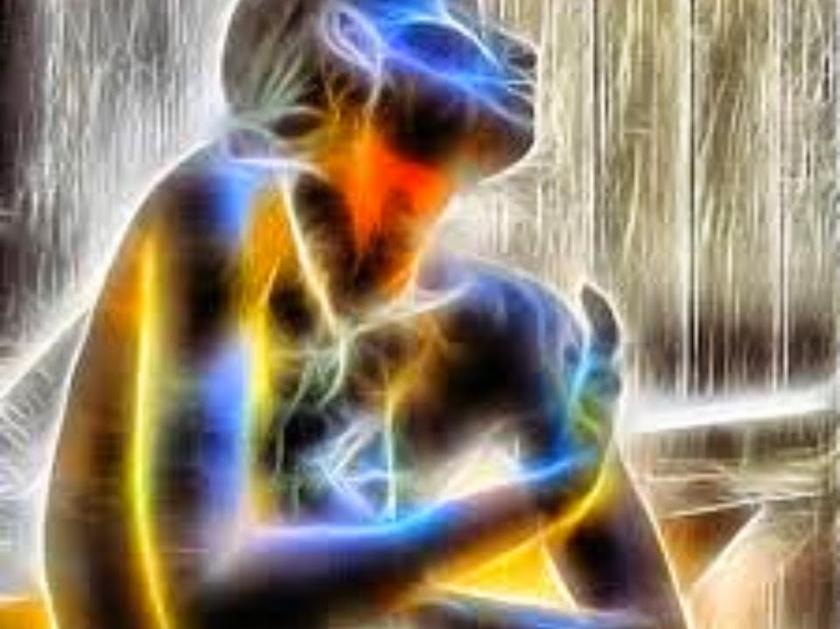
MEU EXEMPLO PESSOAL

Slide 24
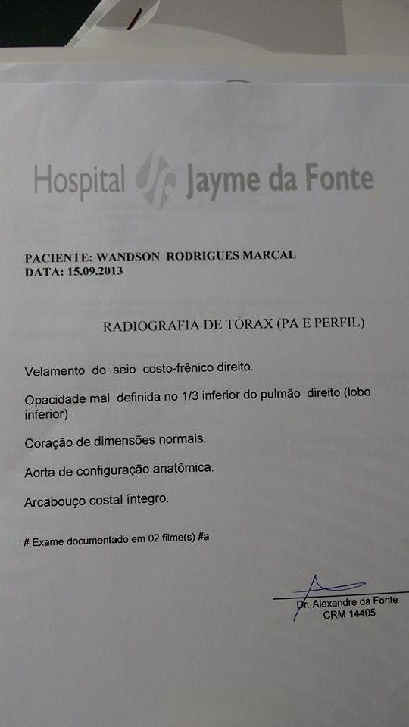

Slide 25
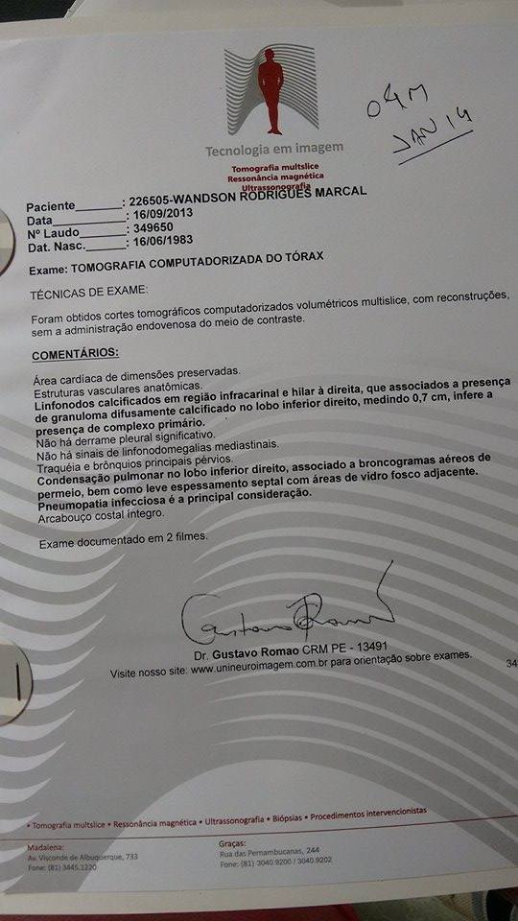

Slide 26
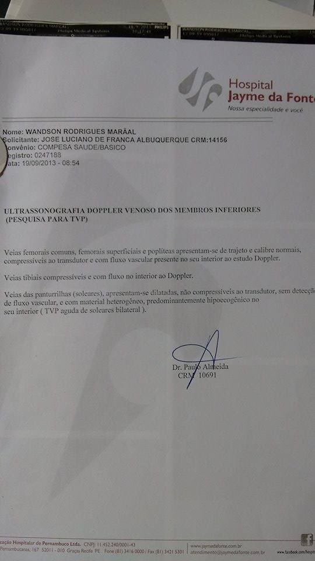

Slide 27
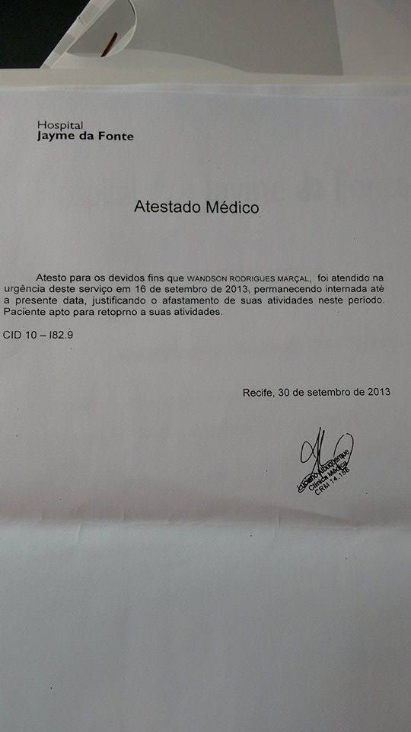

Slide 28
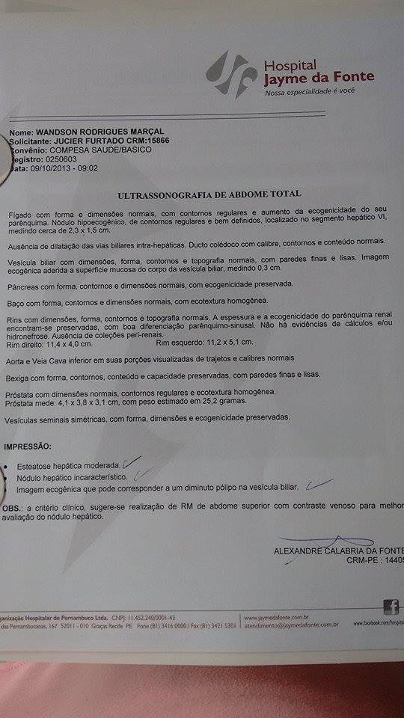

Slide 29
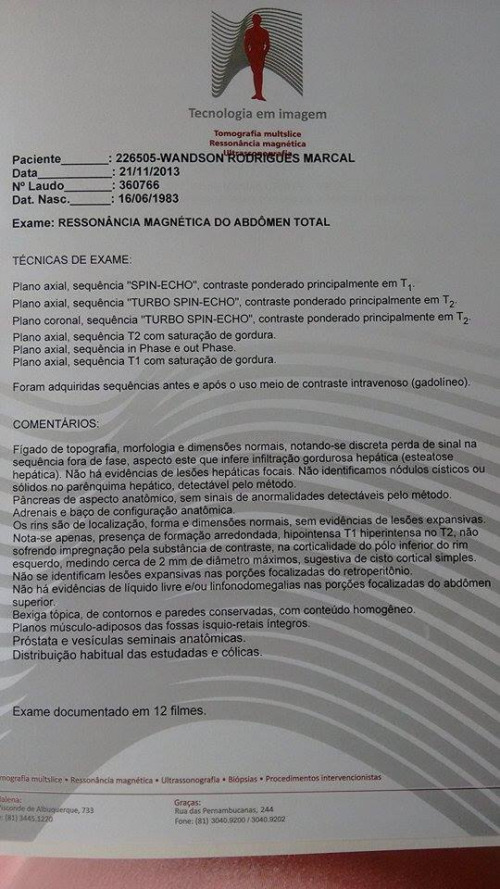

Slide 30
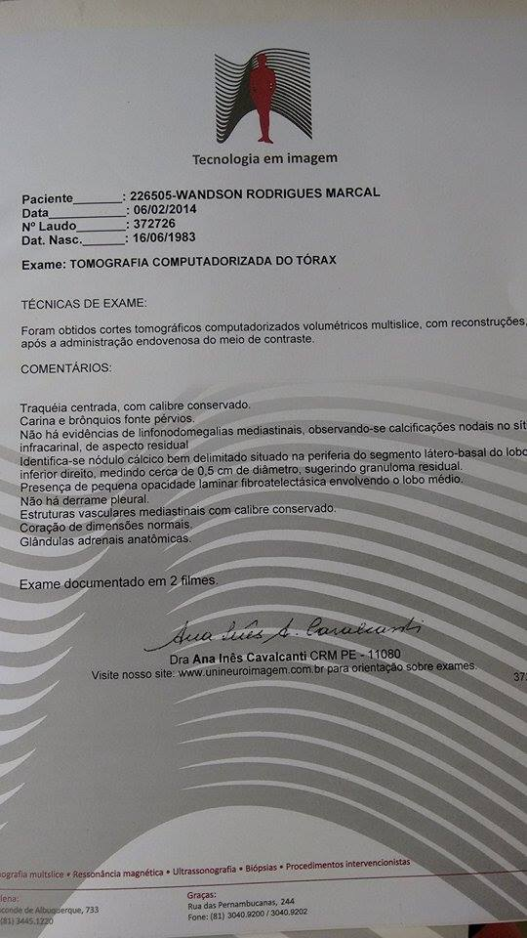

Slide 31
Principais observações/percepções percebidas em mim mesmo
Cansaço e sonolência excessivos.
Perda do tato magnético.
450. A dupla vista é suscetível de desenvolver-se pelo exercício?
“Sim, do trabalho sempre resulta o progresso e a dissipação do véu que encobre as coisas.”
ª — Esta faculdade tem qualquer ligação com a organização física?
“Incontestavelmente, o organismo influi para a sua existência. Há organismos que lhe são refratários.”

Slide 32
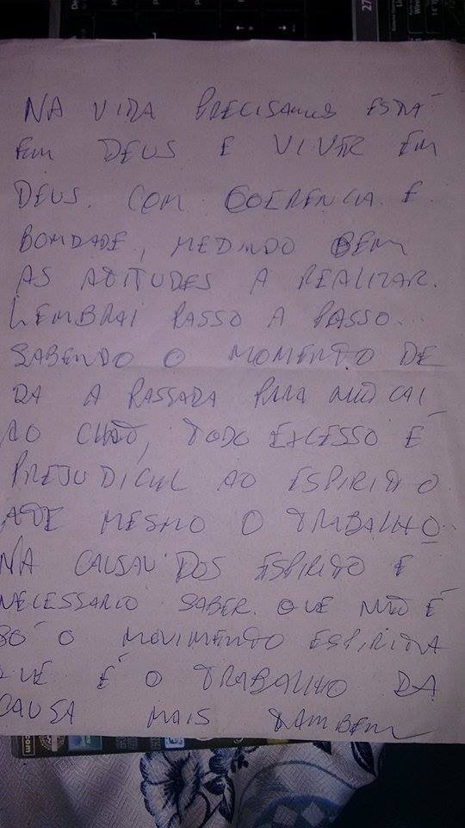

Slide 33
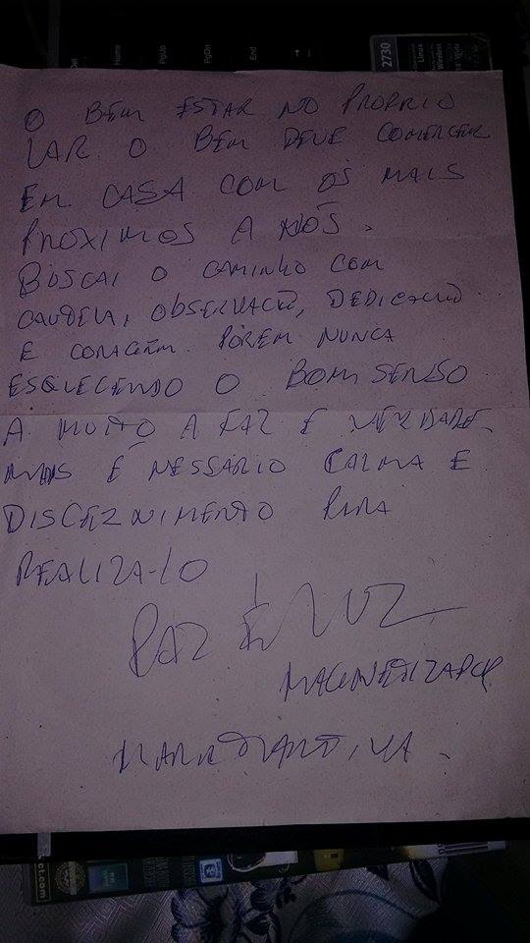

Slide 34
Na vida precisamos está em Deus e viver em Deus, com coerência e bondade, medindo bem as atitudes a realizar. Lembrai passo a passo sabendo o momento de da a passada para não cair ao chão, todo excesso é prejudicial ao espírito até mesmo o trabalho na causa dos espíritos, é necessário saber que não é só o movimento espírita que é o trabalho da causa, mas também o bem estar no próprio lar, o bem deve começar em casa com os mais próximos a nós. Buscai o caminho com cautela, observação, dedicação e coragem, porém nunca esquecendo o bom senso. A muito a fazer é verdade, mas é necessário calma e discernimento em realiza-lo.
Paz e luz magnetizador.
Médium Antônio Carlos Borges / Espírito Maria Tantiva

